Slide 1
Report CSN2
ROMA, Presidenza INFN (11-12 febbraio 2026)
Massimo Rossella
INFN Sezione di Pavia
CdS INFN Pavia
4 marzo 2026
Notes:
10/06/2014
10/04/2014
1
1
1

Slide 2
Avvicendamento Presidente
Come noto, il mandato (il secondo ed ultimo) del presidente di commissione II Oliviero Cremonesi era in scadenza nel 2026.
Nella commissione del novembre 2025 si sono svolte le elezioni del nuovo presidente ed e’ stato eletto il dott. Fabio Gargano, primo ricercatore INFN della sezione di Bari.
Vari canditati… con un ballottaggio finale tra Gargano e Fabio Bellini (di Cuore-Cupid) … dopo varie votazioni ha prevalso Fabio Gargano.
L’avvicendamento era previsto in occasione di questa prima commissione del 2026… dunque in questa commissione di due giorni…
La prima giornata e’ stata presieduta da Oliviero Cremonesi, la seconda giornata da Fabio

Slide 3
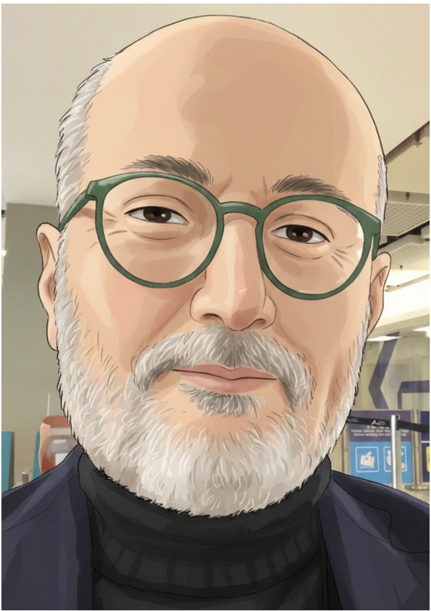
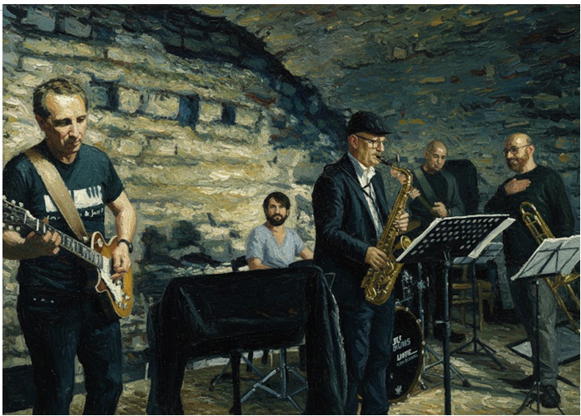
Saluti da Oliviero
E’ stato Bello!!!!

Slide 4
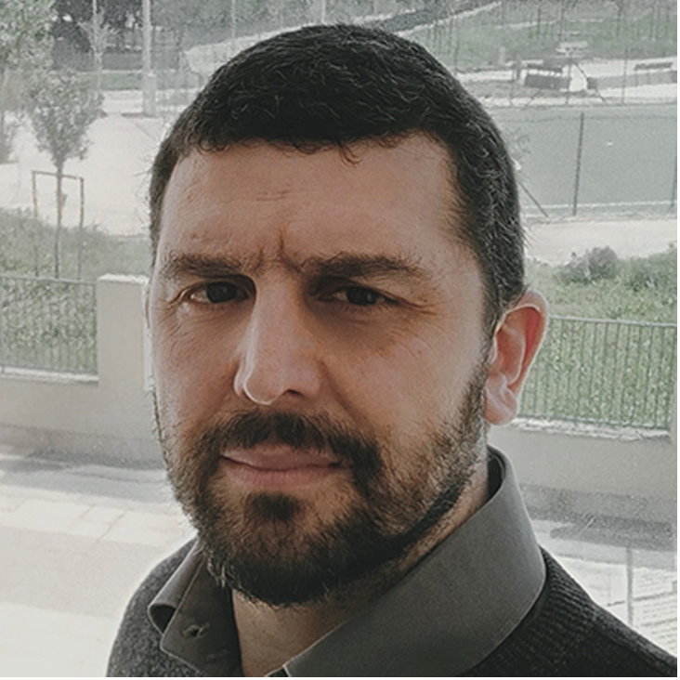
Il nuovo Presidente
Fabio Gargano

Slide 5
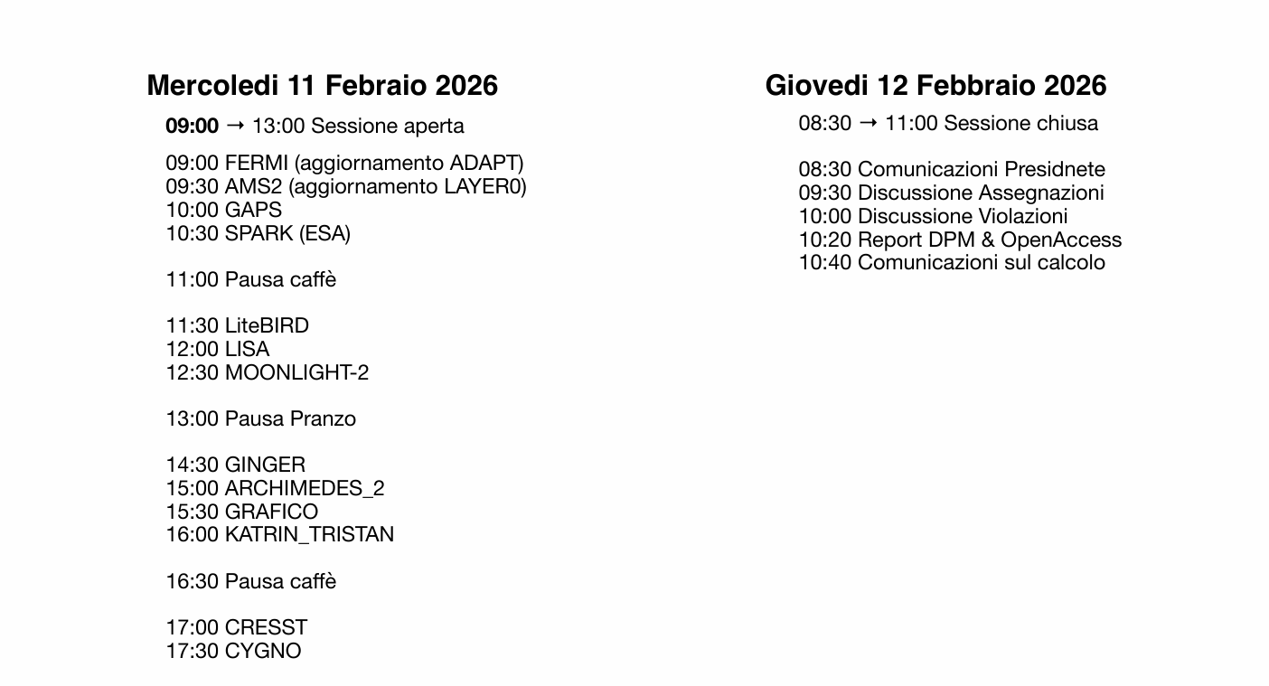
Programma Commissione Febbraio
Mercoledi’: status esperimenti Giovedi’: commissione chiusa

Slide 6
Comunicazioni piu’ importanti sugli esperimenti
CUPID: si valuta la possibilita’ di acquisto (Giunta e CSN 2) di tutta la fornitura di cristalli a prezzo scontato (13M€ invece di 20M€) in alternativa al previsto acquisto scaglionato in tre cicli a prezzo pieno
LEGEND 1000: sulla partecipazione USA permangono dubbi, I colleghi tedeschi tuttavia hanno applicato per un finanziamento nazionale (FIS) di circa 50M€. Riunione Italia-Germania a Roma, novembre 2025
Eintein Telescope: in merito all’ipotesi con due bracci… uno in sassonia ed una in Sardegna… pare se ne stia parlato ad alto livello… Tra la Meloni e Merz. Riunione ET (TETI SAXON teams) – 12 gennaio – Roma
Litebird: Incontro con il DG ISAS/JAXA (MasakiFujimoto). Interesse di JAXA agli sviluppi tecnologici finanziati da ESA/ASI per la realizzazione dei rivelatori…. A valle dell’incontro fra le due primo ministro in Giappone si stanno valutando accordi (anche scientifici) fra Italia e Giappone sullo spazio. Meeting INFN-JAXA su LITEBIRD – 19 gennaio - Roma
Successo del lancio di GAPS (gia’ presentato in C.d.S. da M. Manghisoni)
Aggiornamento referaggi… in particolare sostituzione di Fabio Gargano e volonta’ di ringiovanire i referaggi a partire da esterni alla commissione.

Slide 7
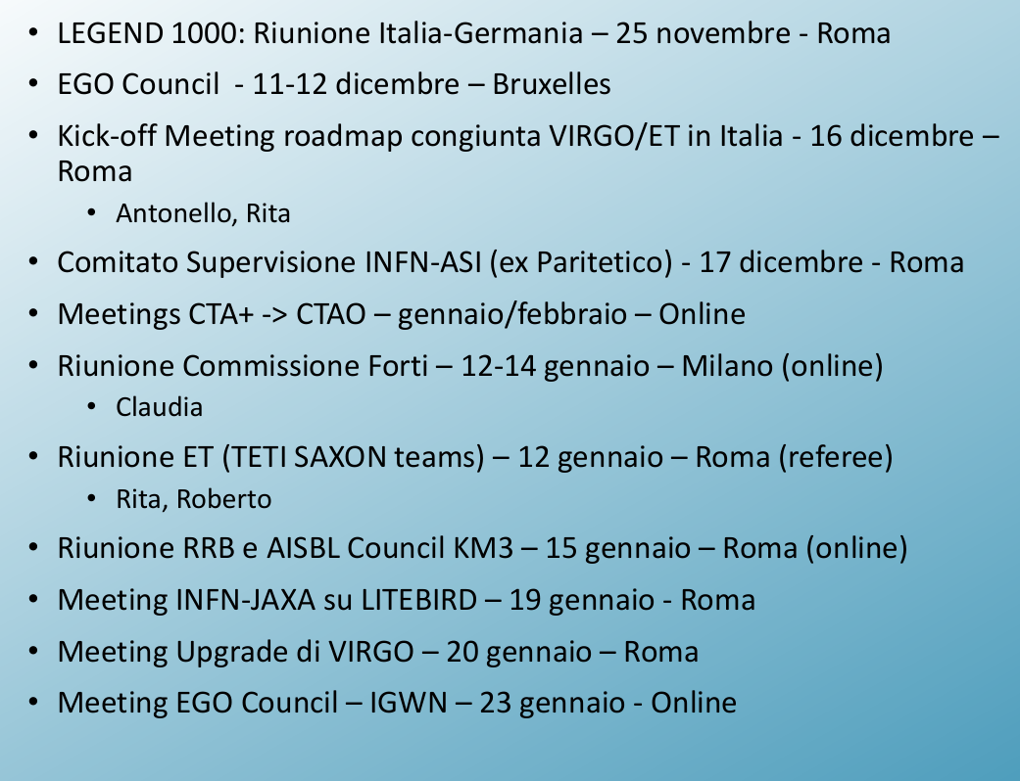
Appuntamenti vari

Slide 8
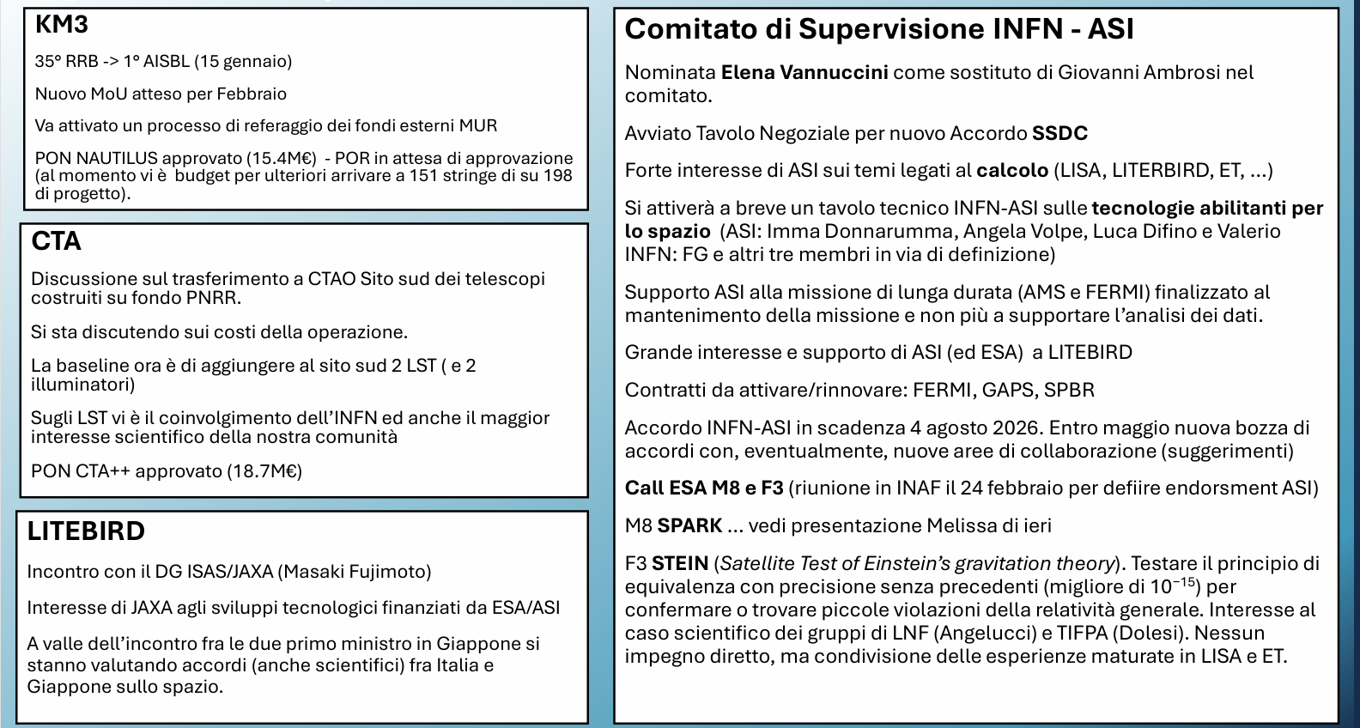
Aggiornamenti sparsi

Slide 9
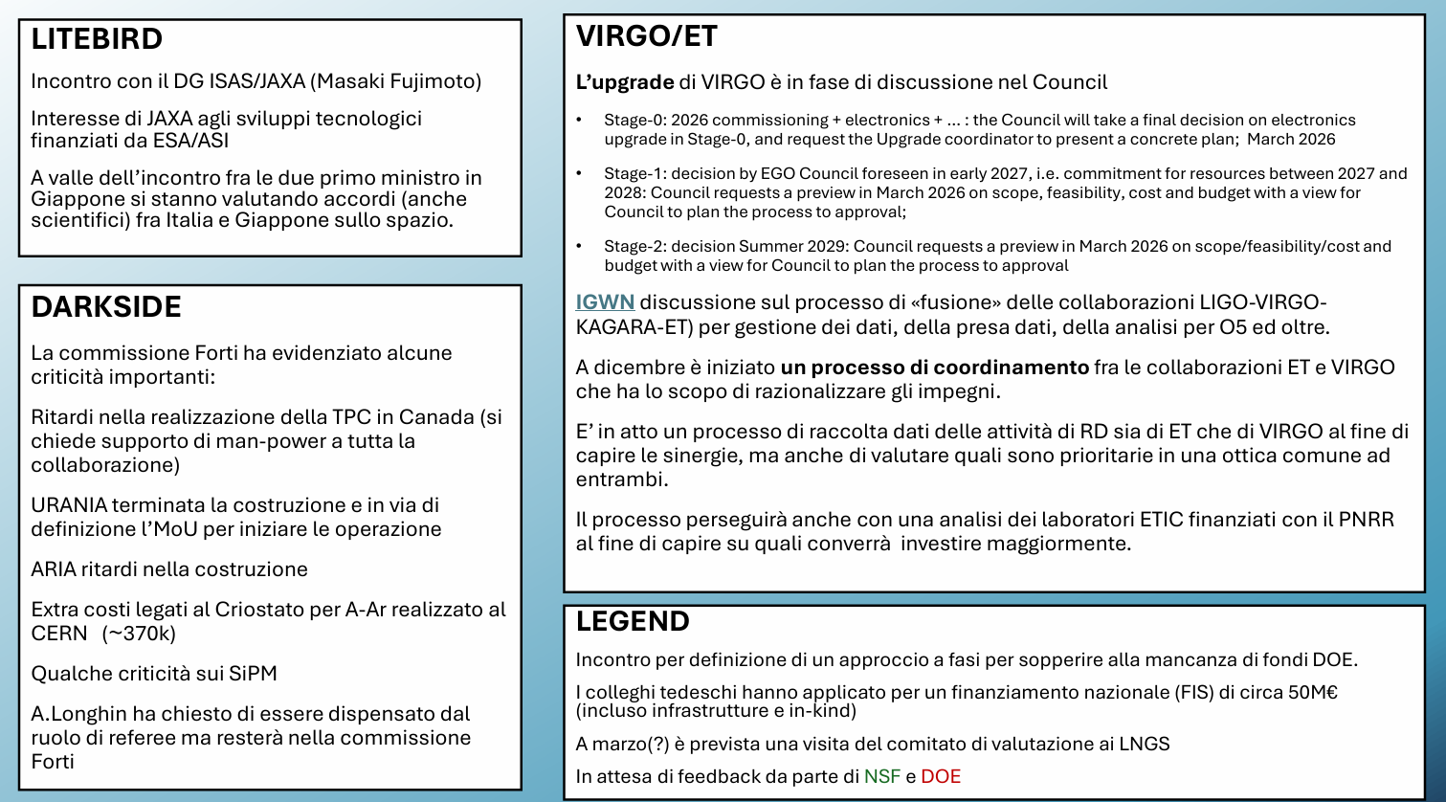
Aggiornamenti sparsi

Slide 10
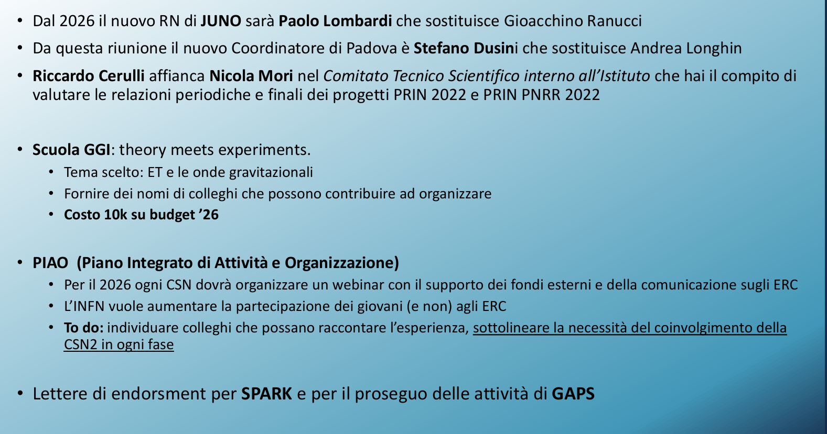
Comunicazioni varie

Slide 11
Prossima Commissione Aprile a Siracusa
A valle della discussione in sessione chiusa, i temi che verranno affrontati nella riunione di aprile a Siracusa saranno Onde Gravitazionali e Dark Matter.
Onde Gravitazionali Matteo Duranti (chair), Nicola Mori, Roberto Iuppa ed Antonello Ortolan
Dark Matter Giuseppe Salamanna (chair), Matteo Cadeddu, Stefano Dusini e Giorgio Riccobene

